Slide 1
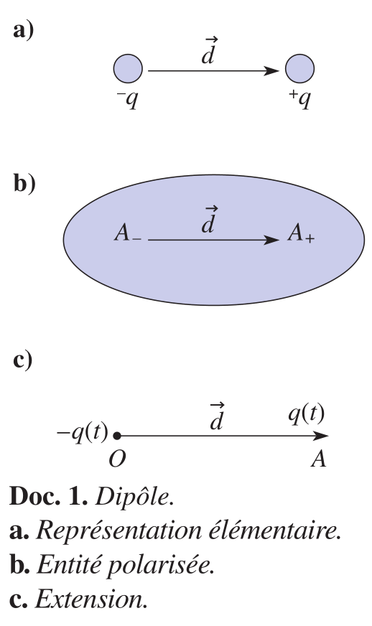
Dipôle électrique
Source: Hprepa, Brébec, Ondes

Slide 2
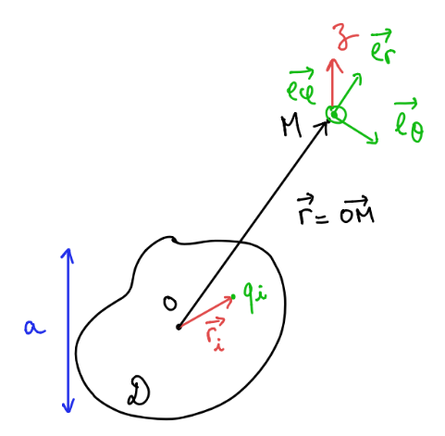
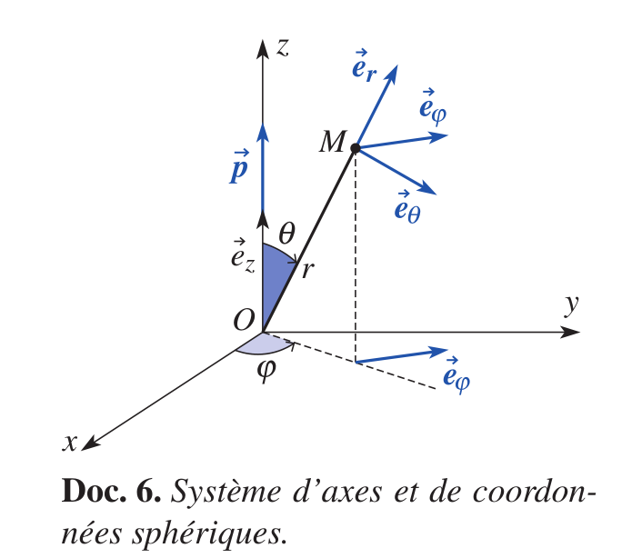
Notations

Slide 3
Rayonnement dipolaire

Slide 4
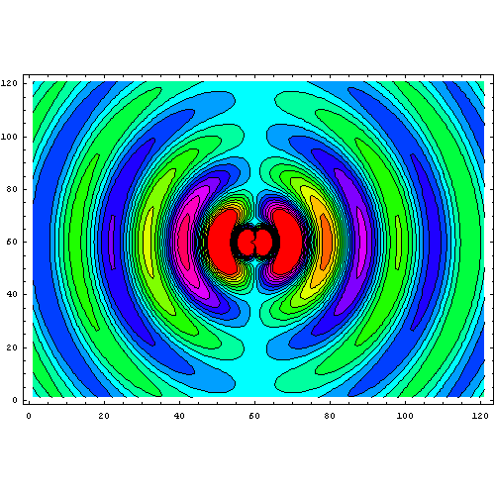
Rayonnement dipolaire
y (u.a)
x (u.a)
Évolution temporelle des isocontours du champ électrique créé par un dipôle oscillant.
Source: Wikipedia

Slide 5
Zone de champ proche

Slide 6
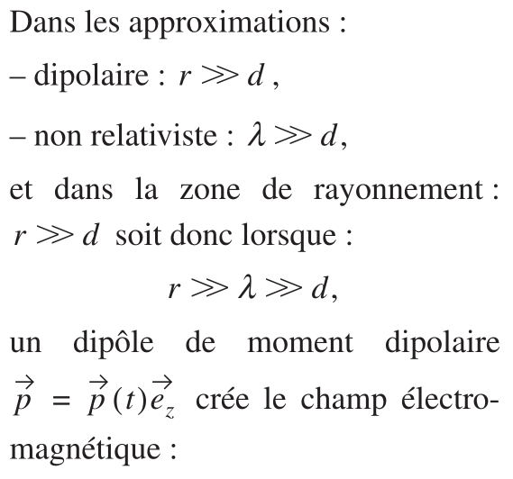
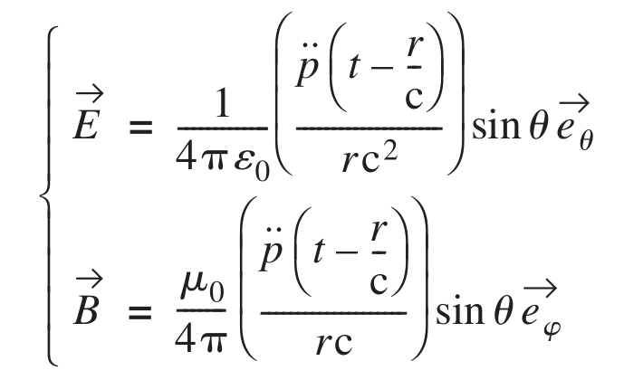
Zone de rayonnement
Source: Hprepa, Brébec, Ondes

Slide 7
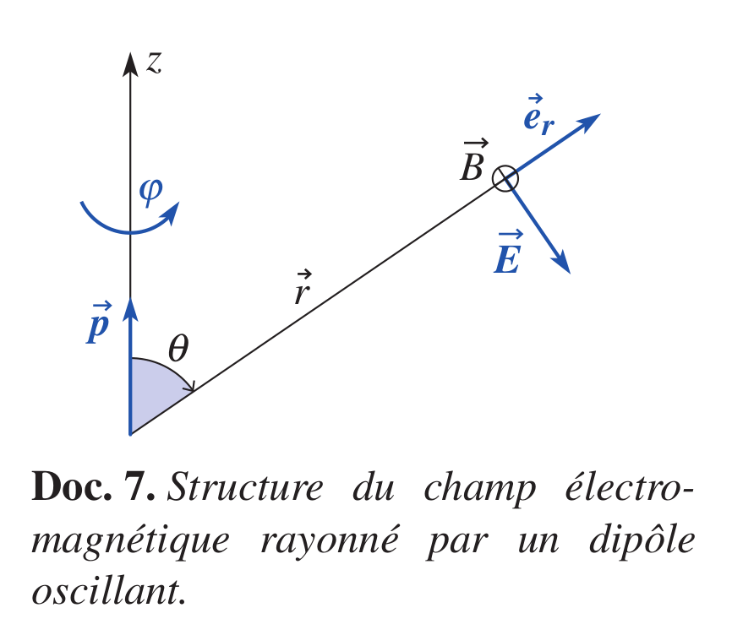
Structure du champ rayonné
Source: Hprepa, Brébec, Ondes

Slide 8
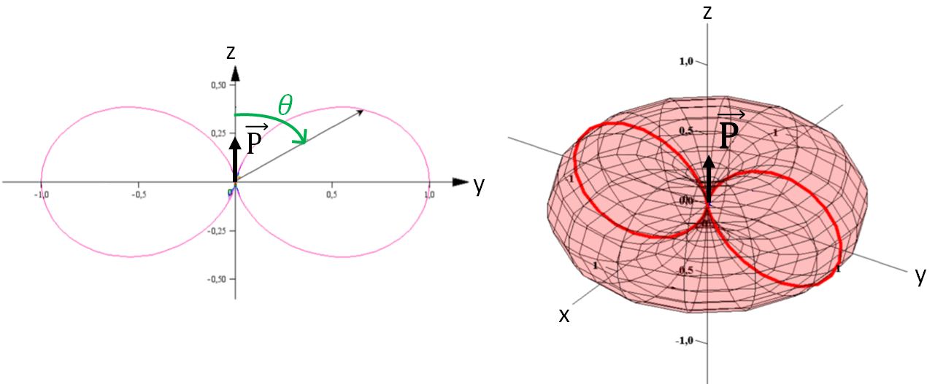
Anisotropie et diagramme de rayonnement
Source: https://lewebpedagogique.com/

Slide 9
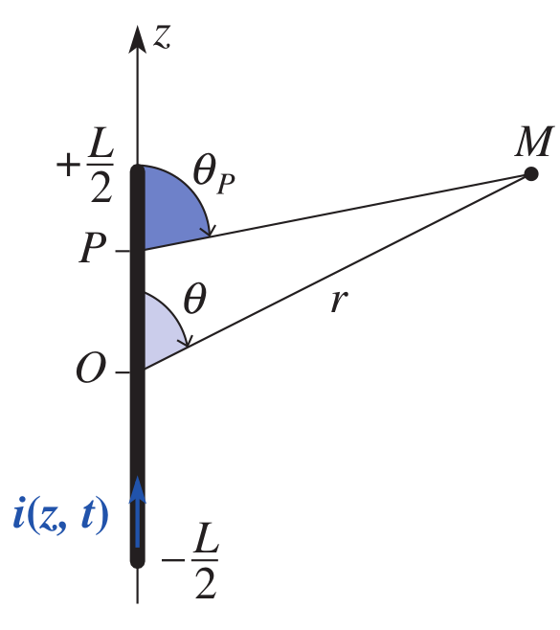
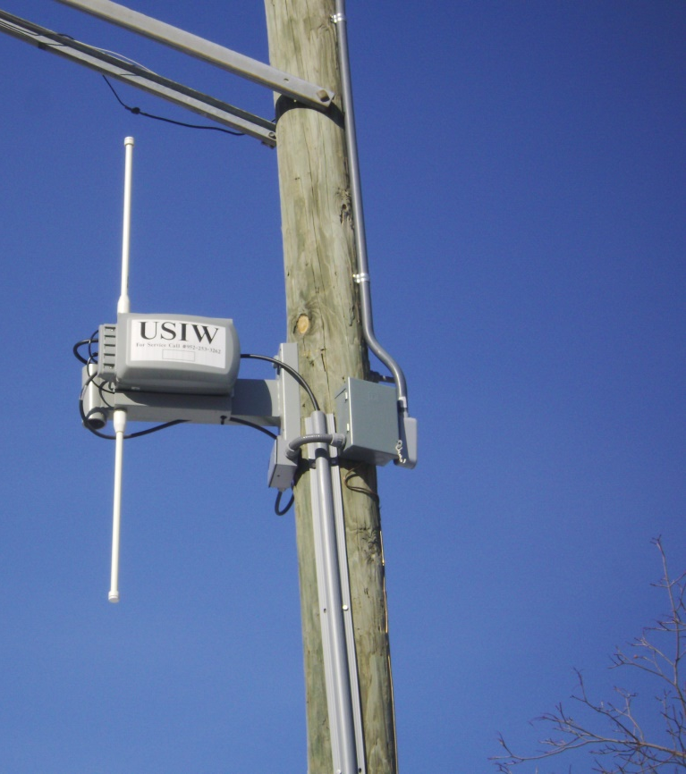
Antenne dipolaire
Source: Wikipedia ; Hprepa, Brébec, Ondes

Slide 10
Diagramme de rayonnement
Diagramme en coupe du rayonnement pour lambda/2. Pour comparaison, la section du diagramme d'émission d'un dipôle court apparaît en pointillés. Ils ne sont pas très différents
Source: Wikipedia

Slide 11
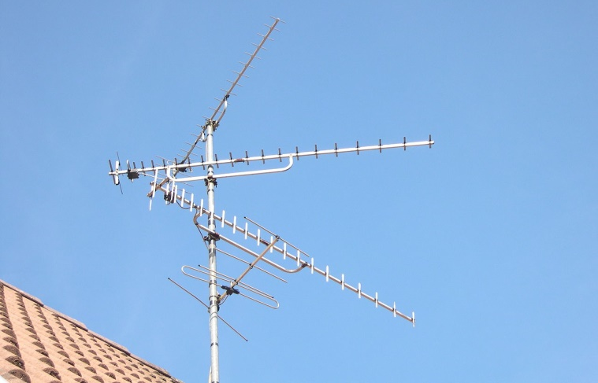
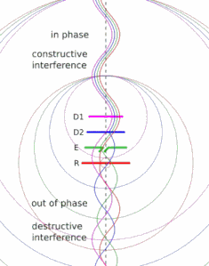
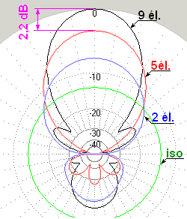
Antenne Yagi-Uda
Antennes Yagi-Uda
Diagramme de rayonnement théorique
en fonction du nombre d’éléments
Source: Wikipedia

Slide 12
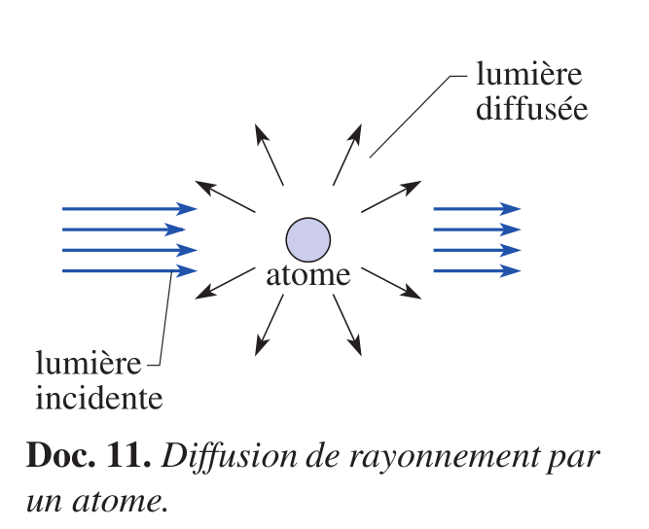
Diffusion du rayonnement
Source: Hprepa, Brébec, Ondes

Slide 13
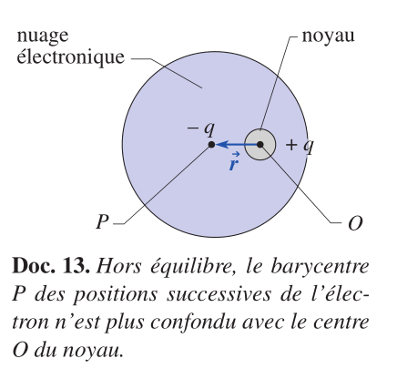
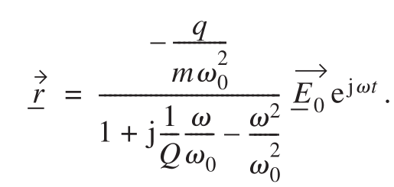
Susceptibilité diélectrique : modèle de Lorentz
Hypothèses:
modèle classique
force de rappel élastique
frottement visqueux (type modèle de Drude)
champ uniforme à l’échelle de l’atome $λ≫0.1 nm$
Limites
ne rend pas compte de l’existence de plusieurs pulsations de résonance
ne rend pas compte de leurs
importances relatives.
Source: Hprepa, Brébec, Ondes

Slide 14
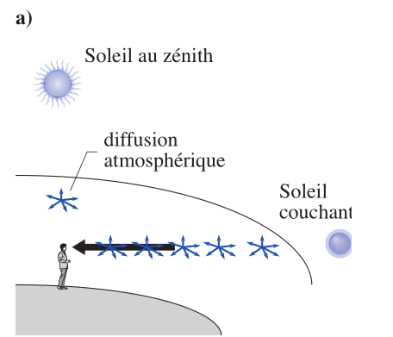
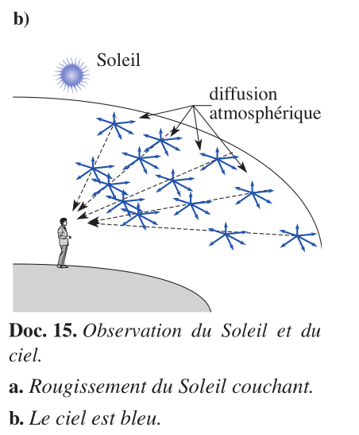
Couleur du ciel
Source: Hprepa, Brébec, Ondes

Slide 15
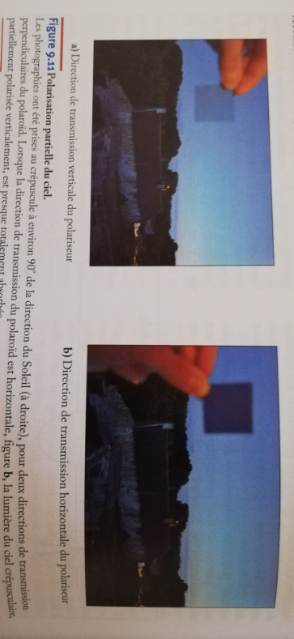
Polarisation du rayonnement diffusé
Source: S. Houard

Slide 16
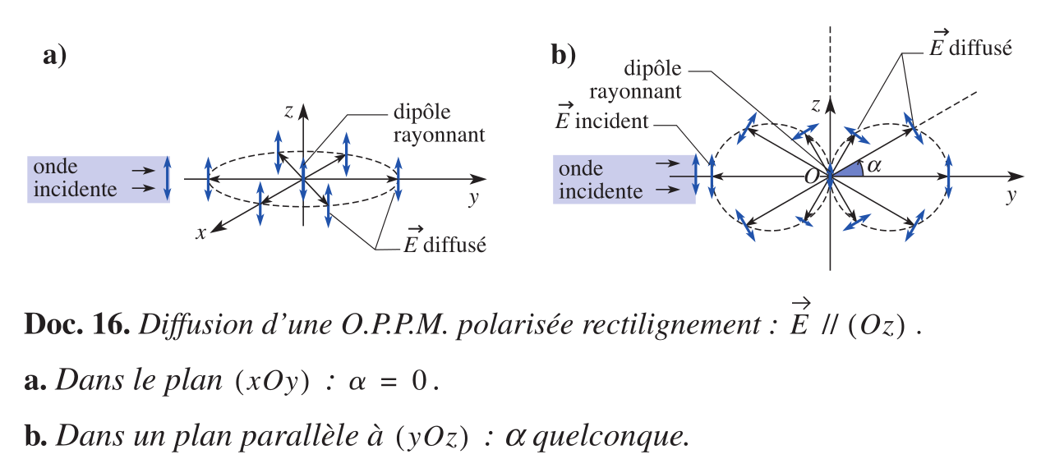
Polarisation du rayonnement diffusé

Slide 17
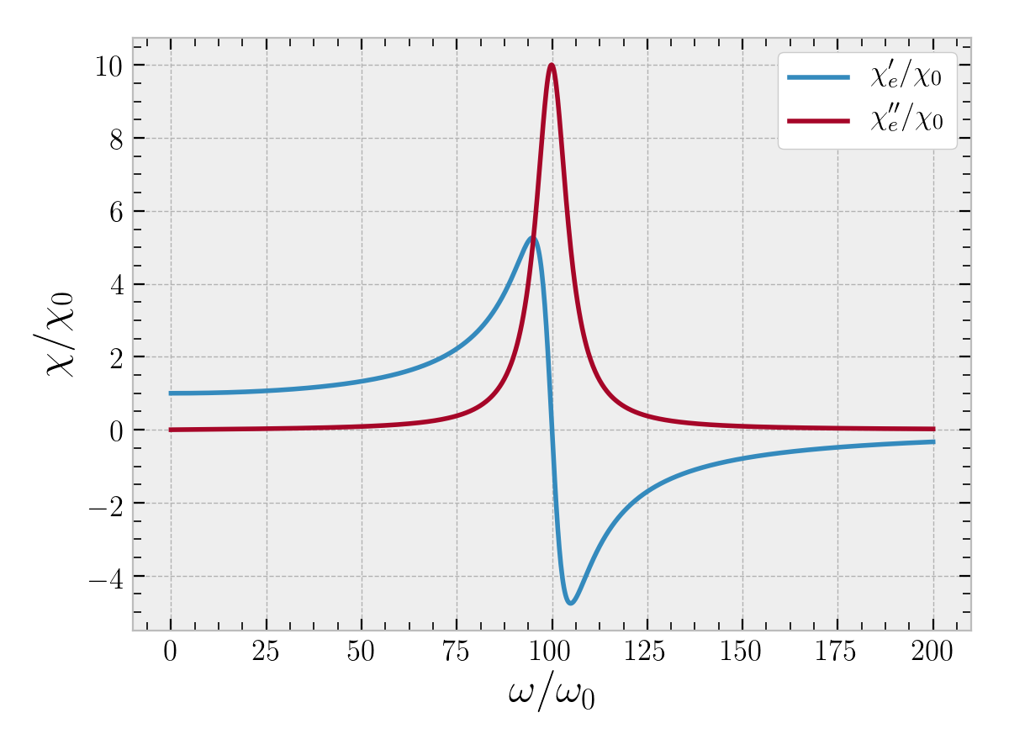
Susceptibilité diélectrique : modèle de Lorentz

